Slide 1
Святитель Лука Войно- Ясенецкий

Slide 2
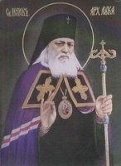
Главное в жизни — всегда делать людям добро. Если не можешь делать для людей добро большое, постарайся совершить хотя бы малое. В. Ф. Войно-Ясенецкий

Slide 3
Святитель
Лука
Войно-Ясенецкий
(27 апреля 1877 -11 июня 1961),
в миру –
Валентин Феликсович.
Родился в г. Керчи в семье провизора Феликса Станиславовича.

Slide 4
В семье было еще два сына и две дочери. Отец исповедовал католичество, а его супруга Мария Дмитриевна воспитывалась в православии, творила дела милосердия.
Мария Дмитриевна

Slide 5
Киев

Slide 7
Киево-Печерская лавра

Slide 8
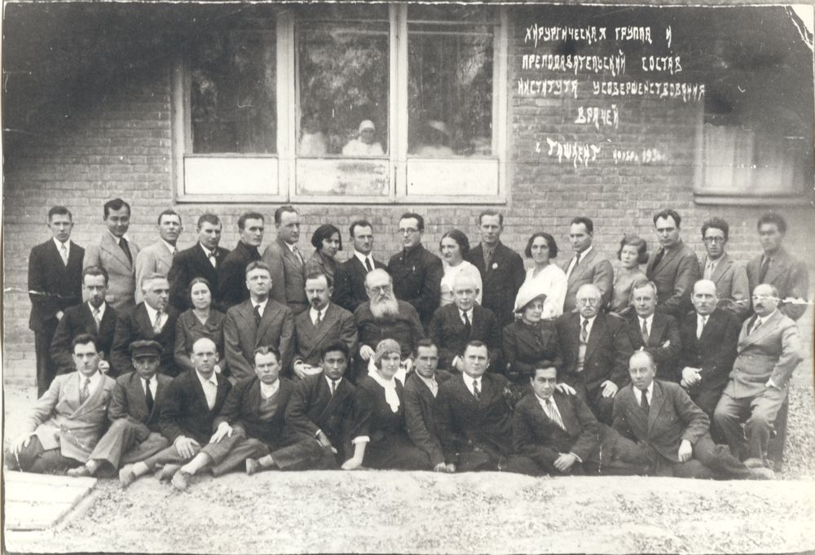
Студент медицинского факультета

Slide 10
Анна Васильевна Ланская

Slide 11
Институт топографической анатомии и операционной хирургии

Slide 12
Первая книга «Регионарная анестезия»

Slide 13
Книга «Очерки гнойной хирургии»

Slide 14
Ташкент

Slide 15
Софья Сергеевна Велицкая

Slide 16
Приехавший в это время на жительство в Ташкент ссыльный епископ Уфимский Андрей (в миру князь Ухтомский) тайно постригает Валентина Феликсовича в монахи с именем апостола Луки, врача и иконописца.

Slide 17
Тюрьма

Slide 18
Пятилетняя ссылка в Красноярском крае

Slide 19
Великая Отечественная война

Slide 20
1943 год Епископ Тамбовской епархии

Slide 21
1945 г – награжден Патриархом Алексеем правом ношения на клобуке бриллиантового креста
Присуждение Сталинской премии 1946 г Первой степени за опубликованные труды «Очерки гнойной хирургии» и «Поздние резекции при инфицированных ранениях больших суставов
Медаль «За доблестный труд в Великой Отечественной войне 1941-1945 гг»
1945-1947 гг – написание богословского труда «Дух,душа и тело»

Slide 23
11 июня 1961 г
архиепископ Лука скончался

Slide 24
В 1996 г. были обретены нетленными его честные мощи, которые покоятся ныне в Свято-Троицком кафедральном соборе Симферополя.

Slide 25
Могила архиепископа Луки (Войно-Ясенецкого) в Симферополе

Slide 26
Причислен к лику святых как святитель и исповедник.
Память святого Луки празднуется в день Собора новомучеников и исповедников Российских и 29 мая по ст. ст./11 июня по н.ст.

Slide 27
Памятник в Тамбове

Slide 28
Памятник у здании больницы, где работал Лука

Slide 29
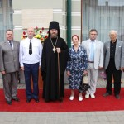
Мемориальная доска установлена на здании областного музейно-выставочного комплекса г.Тамбова
8 июня 2011 года в Тамбове состоялось торжественное открытие мемориальной доски в память выдающегося ученого-хирурга, доктора медицинских наук, профессора, лауреата Сталинской премии I-й степени архиепископа Луки (Войно-Ясенецкого). Мемориальная доска установлена на здании областного Музейно-выставочного комплекса (Коммунальная, 10), в котором в годы Великой Отечественной войны располагался эвакуационный госпиталь № 5355 и где трудился святитель с 1944 по 1945-й годы.

